Slide 1
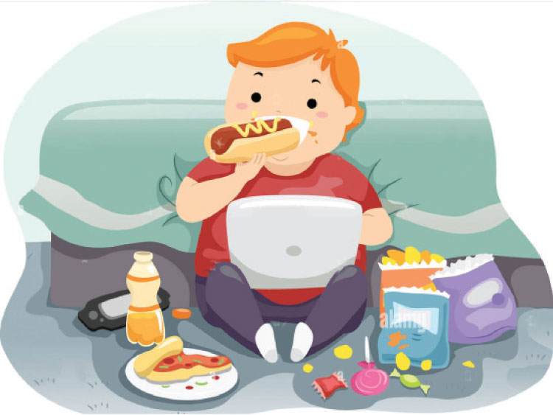
السمنة
عمل الطالبات : تالا الفرح / نتالي البوري / مريانا الحوراني .
8b

Slide 2
مقدمة عن موضوع السمنة : -
تعد السمنة واحدة من أهم المشكلات الصحية التي تترك آثار سلبية على صحة الفرد، ويجدر بالذكر أن السمنة تؤثر بشكل سلبي على شكل الفرد والته النفسية التي تسوء يوما بعد يوم بسبب تعرض الفرد إلى التنمر من المجتنع، وتكون هذه الأمور بداية لدخول الفرد في حالة اكتئاب حاد، كما أنها تسبب في عدم القدرة على المهام اليومية بشكلها الطبيعي .

Slide 3
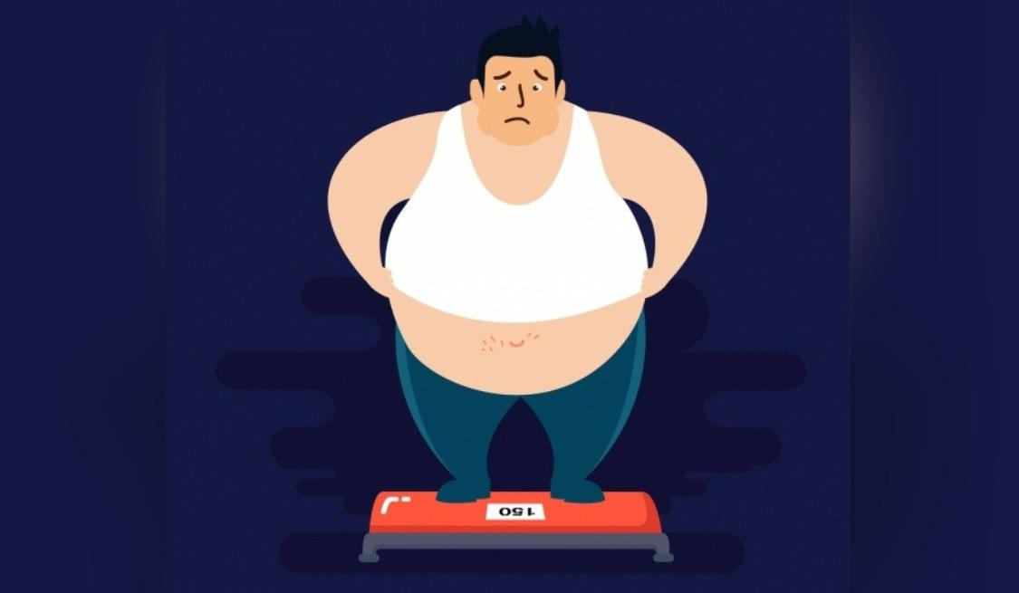
ما هو تعريف السمنة ؟
السمنة هي تراكم الكمية الزائدة من الدهون في مناطق الجسم المختلفة ، وتكمن خطورتها في انها تزيد من خطر الاصابة بالعديد من المشاكل الصحية مثل مشاكل التنفس و مشاكل في المفاصل و غيرها .

Slide 4
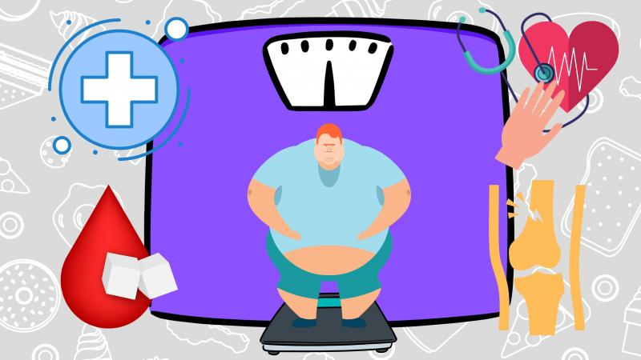
أهم أسباب الإصابة بالبدانة / بالسمنة :-
الوراثة .
التقدم بالعمر.
قلة ممارسة الرياضة.
طبيعة النمط الغذائي للفرد .
تغيرات في الهرمونات التي تزيد من الشهية.
اختلال نظام النوم: عدم الحصول على قسط كافٍ من النوم أو العكس.
بعض الأدوية، مثل: مضادات الاكتئاب، بعض أدوية السكري، بعض أدوية الصرع قد تؤدي إلى زيادة الوزن.

Slide 5
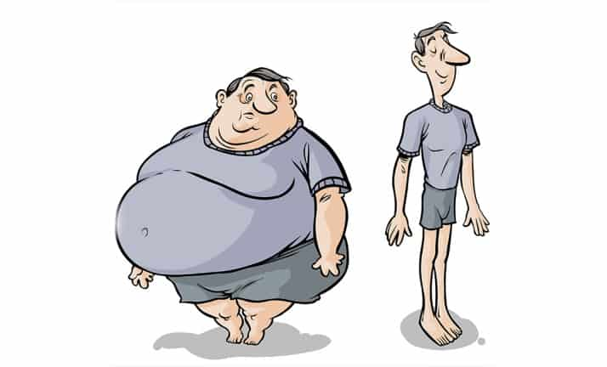
تأثير السمنة على الجسم من ناحية نفسية و طبية :-
ناحية طبية :-
مرض القلب والسكتات الدماغية. تصبح أكثر عرضة للإصابة بارتفاع ضغط الدم، ومستويات الكوليسترول غير الطبيعية .
أنواع معينة من السرطان. خطر الإصابة بالسرطان في القُولون والمريء والمرارة والبنكرياس .
مشكلات الهضم. تزيد احتمالية الإصابة بحرقة المعدة ومشكلات الكبد.
الالتهاب المفصلي العظمي. تَزيد السمنة من الضغط الواقع على المفاصل الحاملة للوزن .
ناحية نفسية :-
قد تسبب عصبية مفرطة وأعراض اكتئاب، والمضاعفة في تناول الطعام، وهذا ما يعرف بفرط الشهية العصبي، وقد يصل الأمر إلى مراودة الأفكار الانتحارية، وكذلك السعي وراء أطباء التجميل.

Slide 6
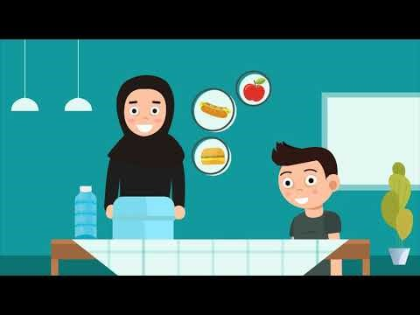

Slide 7


Slide 8
المصادر : -
https://www.moh.gov.sa/awarenessplateform/ChronicDisease/Pages/Obesity.aspx
https://www.mayoclinic.org/ar/diseases-conditions/obesity/symptoms-causes/syc-20375742
https://www.elconsolto.com/psychiatric/psychiatric-news/details/2023/3/3/2378347
https://www.un-web.com/tools/bmi/
https://www.elconsolto.com/cases-reports/cases-reports-news/details/2018/12/15/1479927
https://news.un.org/ar/tags/alsmnt

